Slide 1
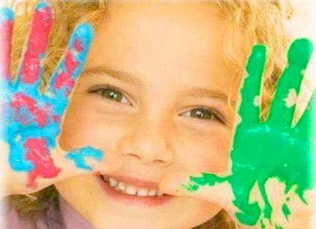
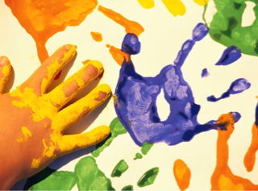
Арт-терапия и музыкотерапия как одна из форм формирования познавательного и эмоционального развития детей.
В условиях реформирования современного общества перед нами стоит задача создания адекватных условий воспитания и обучения каждого ребенка. Дети являются особой категорией, в работе с которыми очень важно использовать гибкие формы психотерапевтической работы. Одной из таких форм является арттерапия.

Slide 2
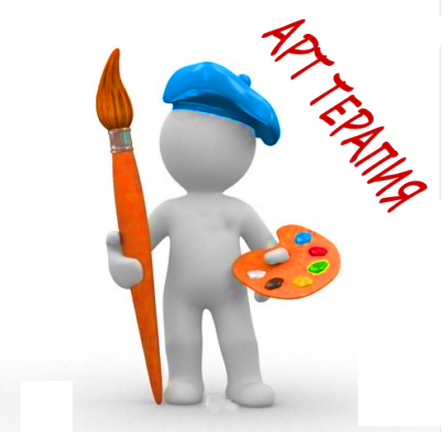
Арт-терапия — это не просто уроки рисования, это свободное творчество, с применением различных методик, приемов, материалов которые помогают выплеснуть свои страхи, эмоции, снять напряжение, тревожность, создать собственные исцеляющие символы. Арт-терапия – процесс осознания себя и мира. В творчестве воплощаются чувства, надежды и страхи, ожидания и сомнения, конфликты и примирения.
Творческие возможности ребенка,
реализуемые в процессе
арт-терапии - это его развитие,
как интеллектуальное,
так и эмоциональное,
раскрытие творческого потенциала.

Slide 3
Возможности арт-терапии
- развивать в ребенке когнитивные навыки: спонтанность и совершенствовать внимание, память, мышление;
- изучить свой жизненный опыт с необычного ракурса;
- научиться общаться, используя изобразительные, двигательные, звуковые средства;
- самовыражаться, доставляя удовольствие себе и другим;
- развивать ценные социальные навыки;
- освоить новые роли и проявлять латентные качества личности, а также наблюдать как изменения собственного поведения влияет на окружающих;
- повышать самооценку;
- развивать навыки принятия решений;
- расслабиться, выплеснуть негативные мысли и чувства;
- заняться изобразительным искусством, музыкой и др., и реализовать свою способность к творчеству.
Через искусство и созидание ребенок может бережно, но при этом глубоко проникнуть внутрь себя, исследовать и трансформировать то, что скрыто в подсознании, «расколдовать» и познать себя истинного. А значит - более разумно строить отношения с любимым человеком.

Slide 4
Арт-терапия - это специализированная форма психотерапии, основанная на искусстве, в первую очередь изобразительной и творческой деятельности.
Арт-терапия может использоваться как в виде основного метода, так и в качестве одного из вспомогательных методов:
1. Первый механизм состоит в том, что искусство позволяет в особой символической форме реконструировать конфликтную травмирующую ситуацию и найти ее разрешение.
2. Второй механизм связан с природой эстетической реакции, позволяющей изменить действие «аффекта от мучительного к приносящему наслаждение».

Slide 5
РАЗНОВИДНОСТИ АРТ-ТЕРАПИИ:
Анимационная терапия – использование приемов анимации;
Куклотерапия - идентификация с образом любимого героя (сказки, мультфильма, игрушки).
Библиотерапия – работа с книгами, литературой;
Имаготерапия - театрализация психотерапевтического процесса.
Драматерапия – театр и актерское мастерство;
Игротерапия – терапия через игру, игровые ситуации;
Изотерапия - изобразительное творчество, живопись, графика;
Музыкотерапия – музыка в качестве терапевтического средства;
Оригами – фигуры из бумаги;
Песочная терапия – работа с песком;
Сказкотерапия – проигрывание и анализ сказок;
И многие другие виды. Наиболее распространенные из них – изотерапия, сказкотерапия, игровая и песочная терапии.

Slide 6
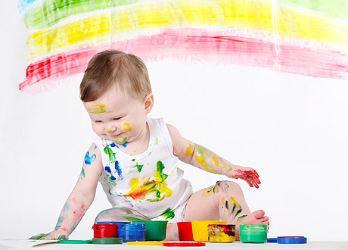
Изотерапия (рисуночная терапия)
Один из наиболее распространенных видов
арт-терапии. Рисование – это творческий акт, позволяющий ребенку ощутить и понять самого себя, выразить свободно свои мысли и чувства, освободиться от конфликтов и сильных переживаний, развить эмпатию. Рисуя, ребенок дает выход своим чувствам, желаниям, мечтам, перестраивает свои отношения в различных ситуациях и болезненно соприкасается с некоторыми пугающими, неприятными, травмирующими образами. Таким образом, рисование выступает как способ моделирования взаимоотношений и выражения различного рода эмоций, в том числе и отрицательных, негативных. Поэтому рисование широко используют для снятия психического напряжения, стрессовых состояний, при коррекции неврозов, страхов и т.д. «Художественное самовыражение» так или иначе, связано с укреплением психического здоровья ребенка, а потому может рассматриваться как значительный психологический и коррекционный фактор.

Slide 7
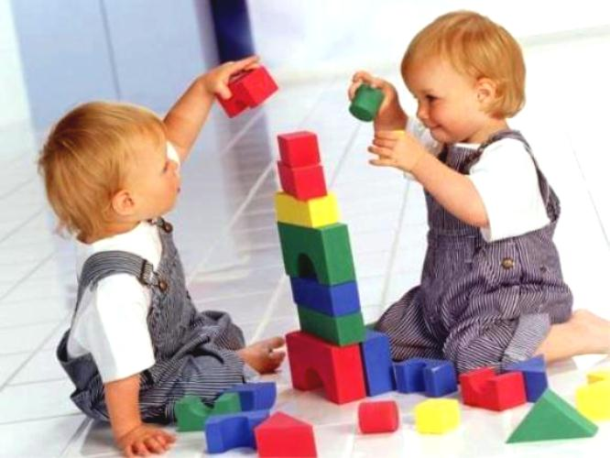
Игровая терапия
Посредством игры между участниками возникают близкие отношения, снижается напряженность и повышается самооценка. Ребенок становится более уверенным в различных ситуациях общения. Игровую терапию можно охарактеризовать как чувства, мысли и желания человека, проецируемые на игрушки и прочие предметы. Это своеобразный способ исследования прошлого опыта с возможностью держать безопасную дистанцию с реальностью.

Slide 8
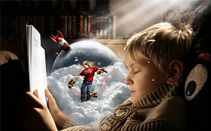
Сказкотерапия
Сказки способны вызвать эмоциональный резонанс не только у детей, но и у взрослых. Они помогают воспринимать мир как целостное явление, дают возможность мечтать и тем самым расширять сознание, улучшая взаимодействие с окружающей действительностью. Данная методика активизирует творческий
потенциал и позволяет
«достучаться»
до каждого участника.

Slide 9
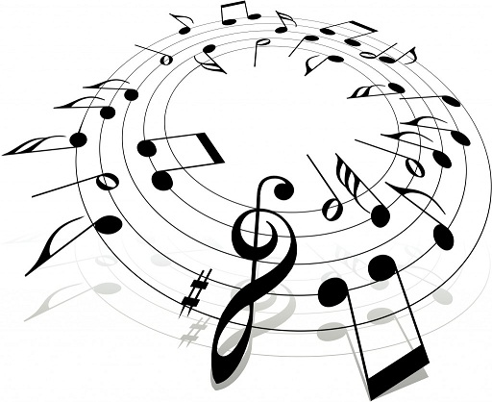
Музыкотерапия
это психотерапевтический метод, использующий музыку в качестве лечебного средства.
Лечебное действие музыки на организм человека известно с древних времен. В древности и в средние века вера в целебное воздействие музыки была исключительно велика.
Выделяют четыре основных направления лечебного действия музыкотерапии:
- Эмоциональное активирование в ходе вербальной психотерапии:
-Развитие навыков межличностного общения (коммуникативных функций и способностей);
- Регулирующее влияние на психовегетативные процессы;
- Повышение эстетических потребностей.
В качестве механизмов лечебного действия музыкотерапии указывают: катарсис, эмоциональную разрядку, регулирование эмоционального состояния, облегчение осознания собственных переживаний, конфронтацию с жизненными проблемами, повышение социальной активности, приобретение новых средств эмоциональной экспрессии, облегчение формирования новых отношений и установок.

Slide 10
Пакет программ классической музыки для регуляции психоэмоционального состояния.
1. Уменьшение чувства тревоги и неуверенности.
Шопен "Мазурка, "Прелюдии« , Штраус "Вальсы", Рубинштейн "Мелодии".
2. Уменьшение раздражительности, разочарования, повышение чувства принадлежности к прекрасному миру природы.
Бах "Контата 2", Бетховен "Лунная соната", "Симфония ля-минор".
3.Для. общего успокоения, удовлетворения.
Бетховен "Симфония 6", часть 2, Брамс "Колыбельная",
Шуберт "Аве Мария", Шопен "Ноктюрн соль-минор",
Дебюсси "Свет луны".
4. Снятие симптомов гипертонии и напряженности в отношениях с другими людьми.
Бах "Концерт ре-минор" для скрипки, "Кантата 21".
Барток "Соната для фортепиано, 'Квартет 5, Брукнер "Месса ля-минор".
5.Для уменьшения головной боли, связанной с эмоциональным напряжением.
Моцарт "Дон Жуан", Лист "Венгерская рапсодия" 1,Хачатурян "Сюита Маскарад".
6. Для поднятия общего жизненного тонуса, улучшение самочувствия, активности, настроения.
Чайковский "Шестая симфония", 3 часть. Бетховен "Увертюра Эдмонд",
Шопен "Прелюдия 1, опус 28", Лист "Венгерская рапсодия" 2.
7. Для уменьшения злобности, зависти к успехам других людей.
Бах "Итальянский концерт", Гайдн "Симфония".

Slide 11
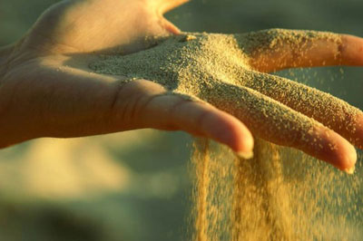
Песочная терапия
Основная цель - помощь в достижении эффекта самоисцеления посредством спонтанного творческого самовыражения. Этот метод помогает упорядочить внутренний душевный хаос, проработать психотравмирующие ситуации на символическом уровне, изменить отношение ребенка к себе, к своему
прошлому, настоящему
и будущему.

Slide 12
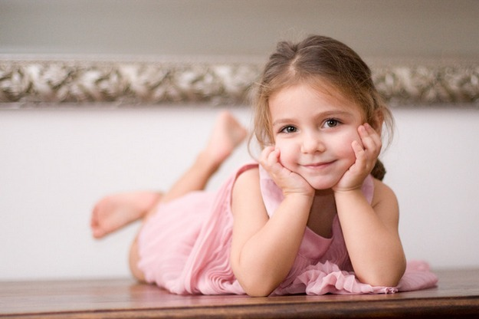
Итак, психокоррекция с помощью разных видов арттерапии связана с рождением у человека новых креативных потребностей и способов их удовлетворения. Арттерапевтические методики в психокоррекции способствуют гармонизации личности детей, обеспечивают коррекцию нарушений в эмоционально-волевой сфере, их психоэмоционального состояния, психофизиологических процессов, способствуют эмоциональному здоровью посредством соприкосновения с искусством.
Дети должны жить в мире красоты, игры, сказки, музыки, рисунка,
фантазии, творчества. В.А. Сухомлинский

